Slide 1
Trò chơi Truyền tin
Chia lớp thành 3 đội (Đứng dậy tại chỗ theo hàng dọc). Quản trò phát cho người đầu tiên của mỗi đội 1 mảnh giấy ghi 1 câu nói
Người đầu tiên nói thầm vào tai người thứ 2, người thứ 2 nói thầm vào tai người thứ 3, lần lượt cho đến hết. Người cuối cùng của 3 đội lên bảng ghi lại câu nói mình nghe được.
Đội ghi đúng sẽ chiến thắng

Slide 2
1. Để trở thành người thắng cuộc, các thành viên tham gia trò chơi cần tuân thủ điều gì?
Em rút ra bài học gì từ trò chơi?

Slide 3
Tiết 9,10. Bài 4:
TÔN TRỌNG SỰ THẬT
(tiết 2)

Slide 4
1. Tôn trọng sự thật và biểu hiện của tôn trọng sự thật

Slide 5
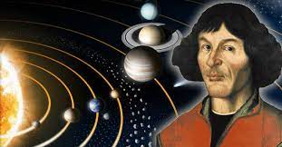
Cô-péc-ních, 1473 - 1543
Ga-li-lê, 1564 - 1642

Slide 6
…Tuy nhiên, do phát ngôn trái với những quan điểm phổ biến thời bấy giờ, Ga-li-lê đã bị buộc quỳ trước tòa án La Mã, thề từ bỏ quan điểm của mình và tuyên bố Trái Đất không quay. Nhưng sau đó, ông vẫn tuyên bố: “Dù sao Trái Đất vẫn quay!”.
Nhà bác học Ga-li-lê đã tôn trọng sự thật như thế nào?

Slide 7
HĐ cá nhân/3 phút
Sự thật là gì? …………………………………………… Tôn trọng sự thật là gì? .............................................................

Slide 8
- Sự thật là những gì có thật trong cuộc sống hiện thực và phản ánh đúng hiện thực cuộc sống. - Tôn trọng sự thật là suy nghĩ, nói và làm theo đúng sự thật, bảo vệ sự thật.

Slide 9
HĐ cặp đôi/4 phút
Biểu hiện của tôn trọng sự thật
Quan sát tranh, ghi biểu hiện Tranh 1:…………… Tranh 2:…………… Tranh 3:…………… | Kể thêm các biểu hiện khác 4………………… 5……….………… 6………………… 7……….…………… 8…………………

Slide 10
Biểu hiện của tôn trọng sự thật
Tranh 1: Hai bạn HS tự giác nhận lỗi. Tranh 2: Bạn nam dũng cảm nói lên sự thật. Tranh 3: Hai bạn nữ dám đứng lên nói sự thật. | Các biểu hiện khác: - Chấp nhận kết quả của việc nói ra sự thật - Bảo vệ sự thật - Đấu tranh tìm ra sự thật - Lên án những việc làm sai trái.

Slide 11
-Biểu hiện của tôn trọng sự thật là suy nghĩ, nói và làm theo đúng sự thật: dám chỉ ra việc làm sai của người khác; luôn dũng cảm nói lên sự thật; chấp nhận kết quả của việc nói ra sự thật; bảo vệ sự thật; đấu tranh tìm ra sự thật; lên án những việc làm sai trái...

Slide 12
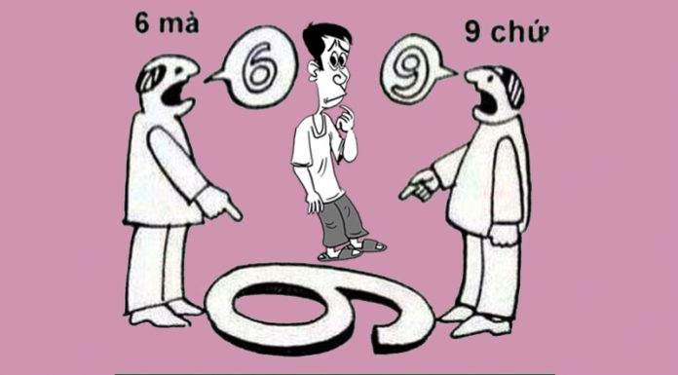
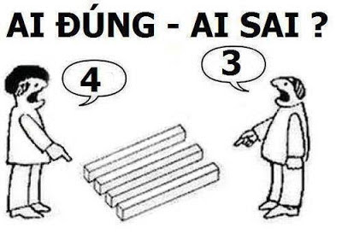
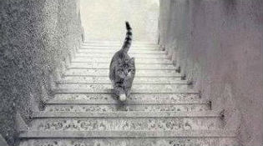
Quan sát và suy ngẫm
Lên?
Xuống?

Slide 13
2. Ý nghĩa của tôn trọng sự thật

Slide 14
Phiếu học tập số 2
Ý nghĩa của Tôn trọng sự thật | Đồng ý | Không đồng ý
Biết tôn trọng sự thật sẽ nhận được nhiều điều tốt đẹp
Người thẳng thắn, thật thà đều phải chịu thiệt thòi
Nói ra sự thật sẽ bị người xấu hãm hại
Biết tôn trọng sự thật sẽ được mọi người yêu quý, tin tưởng
Sống giả dối sẽ bị mọi người xa lánh, ghét bỏ
Sự dối trá là nguyên nhân của những xung đột, đổ vỡ
Tôn trọng sự thật sẽ giúp cuộc sống trở nên tốt đẹp hơn
Nói thật, sống trung thực giúp tâm hồn thanh thản, bình an
Tôn trọng sự thật giúp con người tin tưởng, gắn kết nhau hơn
Tôn trọng sự thật góp phần bảo vệ cuộc sống, các giá trị đúng đắn

Slide 15
Phiếu học tập số 2
Ý nghĩa của Tôn trọng sự thật | Đồng ý | Không đồng ý
Biết tôn trọng sự thật sẽ nhận được nhiều điều tốt đẹp | X
Người thẳng thắn, thật thà đều phải chịu thiệt thòi |  | X
Nói ra sự thật sẽ bị người xấu hãm hại |  | X
Biết tôn trọng sự thật sẽ được mọi người yêu quý, tin tưởng | X
Sống giả dối sẽ bị mọi người xa lánh, ghét bỏ | X
Sự dối trá là nguyên nhân của những xung đột, đổ vỡ | X
Tôn trọng sự thật sẽ giúp cuộc sống trở nên tốt đẹp hơn | X
Nói thật, sống trung thực giúp tâm hồn thanh thản, bình an | X
Tôn trọng sự thật giúp con người tin tưởng, gắn kết nhau hơn | X
Tôn trọng sự thật góp phần bảo vệ cuộc sống, các giá trị đúng đắn | X

Slide 16
3. Cách tôn trọng sự thật

Slide 17
Sân Khấu hóa Tình huống
- Chọn 1 tình huống, tổ chức đóng vai
- Nhận xét về cách ứng xử, cách tôn
trọng sự thật của mỗi nhân vật
- Rút ra bài học, liên hệ bản thân

Slide 18
Cách tôn trọng sự thật: luôn nói thật với người thân, bạn bè và người có trách nhiệm bằng thái độ dũng cảm, khéo léo, tinh tế và nhân ái.

Slide 19
Tôn trọng sự thật và biểu hiện của tôn trọng sự thật.
Tôn trọng sự thật là suy nghĩ, nói và làm theo đúng sự thật, bảo vệ sự thật.
Sự thật là những gì có thật trong cuộc sống
Cách rèn luyện
Ý nghĩa của tôn trọng sự thật
Tôn trọng
sự thật
Góp phần bảo vệ cuộc sống, tránh nhầm lẫn, oan sai, Giúp con người tin tưởng; gắn kết với nhau, tâm hồn thanh thản bình an, sức khỏe tốt
Luôn nói thật với người thân, bạn bè và người có trách nhiệm bằng thái độ dũng cảm, khéo léo, tinh tế và nhân ái.

Slide 20
4. Luyện tập

Slide 21
Vòng 2: Nhóm mảnh ghép
Vòng 1: Nhóm chuyên gia
- Các thành viên có số thứ tự giống nhau vào 1 nhóm, thành lập nhóm mới
- Lớp chia thành 4 nhóm
+ N1: BT 1.1
+ N2: BT 1.2
+ N3: BT 2.1
+ N4: BT 2.2
Thảo luận
- Thống nhất nội dung và trình bày
- Các thành viên trong mỗi nhóm đánh số thứ tự từ 1 đến 4
Trò chơi: Chim đổi tổ
HĐ luyện tập

Slide 22
BT 1.1:
Hoa là một người dũng cảm, luôn tôn trọng sự thật.
BT 1.2: Mai là người biết lắng nghe, đồng cảm và chia sẻ cùng với tất cả mọi người.

Slide 23
BT2.
*TH1:
a. Hùng nên nói hoàn cảnh của Hà cho cô giáo biết để cô cảm thông cho bạn …
b. Nếu là Hùng em sẽ cùng cô kêu gọi các bạn trong lớp động viên, chia sẻ, giúp đỡ bạn vượt qua khó khăn ...

Slide 24
BT 2.
*TH2: Lan nên nói với người lớn biết về sự việc trên để mọi người có cách phòng tránh, tránh được những trường hợp xấu nhất xảy ra.

Slide 25
Trò chơi
Thử tài trí nhớ
Đọc ca dao, tục ngữ tiếp sức
Tìm những câu ca dao, tục ngữ nói về sự thật, tôn trọng sự thật.

Slide 26
Chọn một trong 2 nội dung sau:
1. Hãy viết về việc làm thể hiện tôn trọng sự thật hoặc chưa tôn trọng sự thật của bản thân và chia sẻ cảm xúc, suy nghĩ của em sau mỗi việc làm đó?
2. Viết cảm nhận của em về câu ca dao:
Những người tính nết thật thà
Đi đâu cũng được người ta tin dùng
Hoạt
động
Vận
dụng

